Slide 1
Биография Шукшина Василия Макаровича (1929 — 1974)

Slide 2
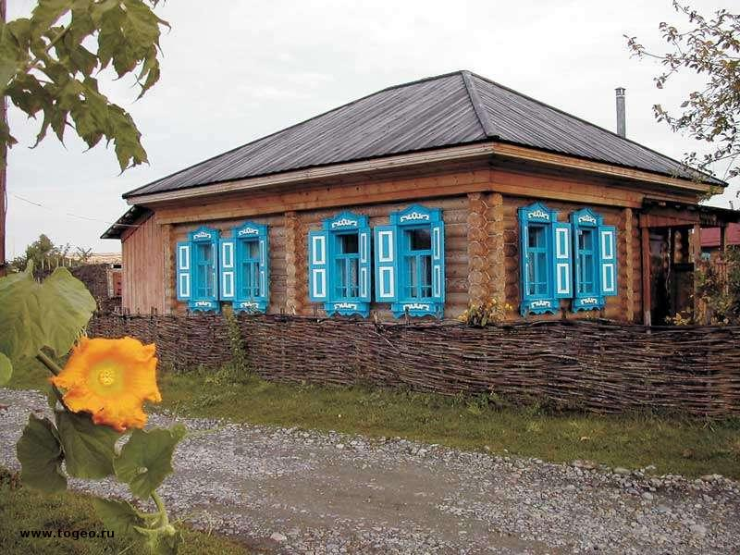
Родина Шукшина Село Сростки Алтайского края
Василий Макарович Шукшин родился 25 июля 1929 года в селе Сростки Бийского района Алтайского края, на берегу реки Катынь, у горы Пикет.

Slide 3
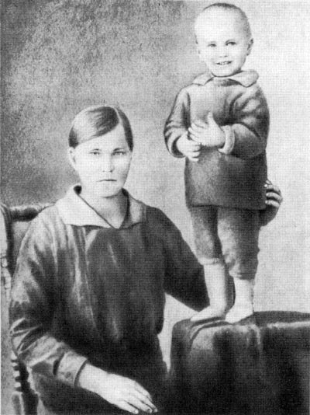
Родители и детство Шукшина
Отец, Макар Леонтьевич Шукшин был арестован и расстрелян в 1933 году, во время коллективизации. Мать, Мария Сергеевна, взяла на себя все заботы о семье. По воспоминаниям очевидцев, Василий Шукшин рос мальчишкой замкнутым, что называется, «себе на уме». В общении со сверстниками он держал себя строго и требовал, чтобы те называли его не Васей, а Василием. Те, естественно, не понимали подобных просьб и частенько насмехались над товарищем. В таких случаях Шукшин поступал соответственно своему характеру - убегал в протоки Катуни и скрывался на ее островах по нескольку дней.

Slide 4
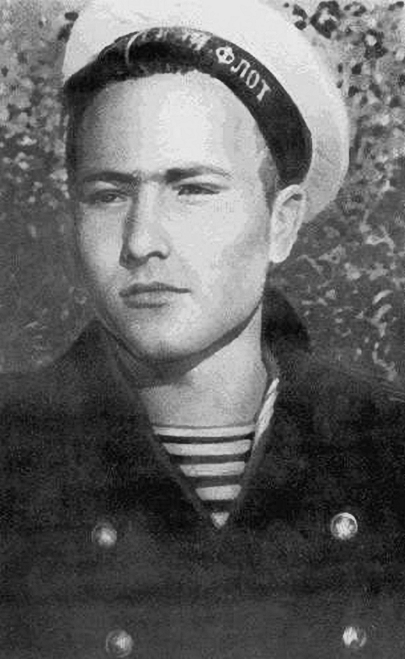
В поисках призвания
В 1944 году Василий Шукшин окончил 7 классов. Уже после службы в Военно-морском флоте, в 1953 году, сдал экзамены на аттестат зрелости и некоторое время работал учителем в вечерней школе рабочей молодежи с исполнением обязанностей директора школы. Кем только ни работал Василий Шукшин: и земледельцем, и разнорабочим, и слесарем-такелажником, маляром, грузчиком, радистом, учителем, комсомольским работником.

Slide 5
Начало творческого пути
В 1954 году Шукшин решает ехать в Москву — поступать на сценарный факультет Всесоюзного государственного института кинематографии (ВГИК). Мать не стала препятствовать сыну в этом желании и сделала все, что могла: продала корову и вырученные деньги отдала сыну.
Придя на сценарный факультет ВГИКа, Шукшин представил на суд экзаменаторов свои рассказы, которые были записаны в толстую амбарную тетрадь. Так как почерк у Шукшина был очень мелкий, а тетрадь была очень толстая, девушки в приемной комиссии читать написанное поленились, решив про себя, что этот абитуриент — типичный графоман. Однако, чтобы не обижать его, решили посоветовать: «У вас фактурная внешность, идите на актёрский».

Slide 6
Проза Шукшина
Многие годы Василий Макарович совмещал работу над фильмами с писательской деятельностью. Писал он от руки в ученическую тетрадь и обычно по ночам. Мир любимых персонажей Василия Макаровича Шукшина — люди «с чудинкой».
Сборник «Сельские жители», «Там, вдали», «Характеры», в которых показано многообразие современных социально-психологических типов, образы «странных» людей из народа, несущих в себе нравственную чистоту и требовательность к жизни.

Slide 7
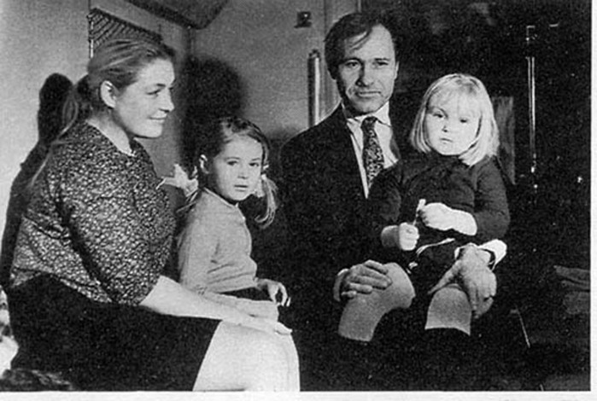
Фильм В.М. Шукшина «Живет такой парень» получил международное признание на 16-м Международном венецианском кинофестивале.
Герой – простой парень, со своими радостями и бедами, с открытым сердцем, широкой натурой и задушевностью, столь свойственными русскому человеку.
В 1972 году Василий Макарович Шукшин снял художественный фильм «Печки-лавочки». В нем участвовали его жена (Лидия Федосеева-Шукшина) и обе маленькие дочки (Маша и Оля).

Slide 8
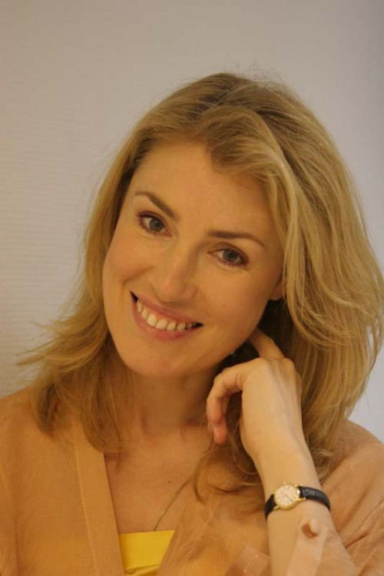
Дочь Мария Шукшина

Slide 9
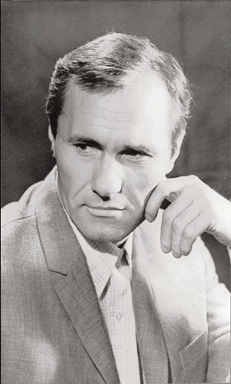
Смерть Шукшина
Умер Василий Макарович Шукшин 2 октября 1974 года.

Slide 10
Задания:
Прочитайте произведение В.М.Шукшина «Критики»
Ответьте письменно на 1-4 вопросы стр.137.

